Slide 1
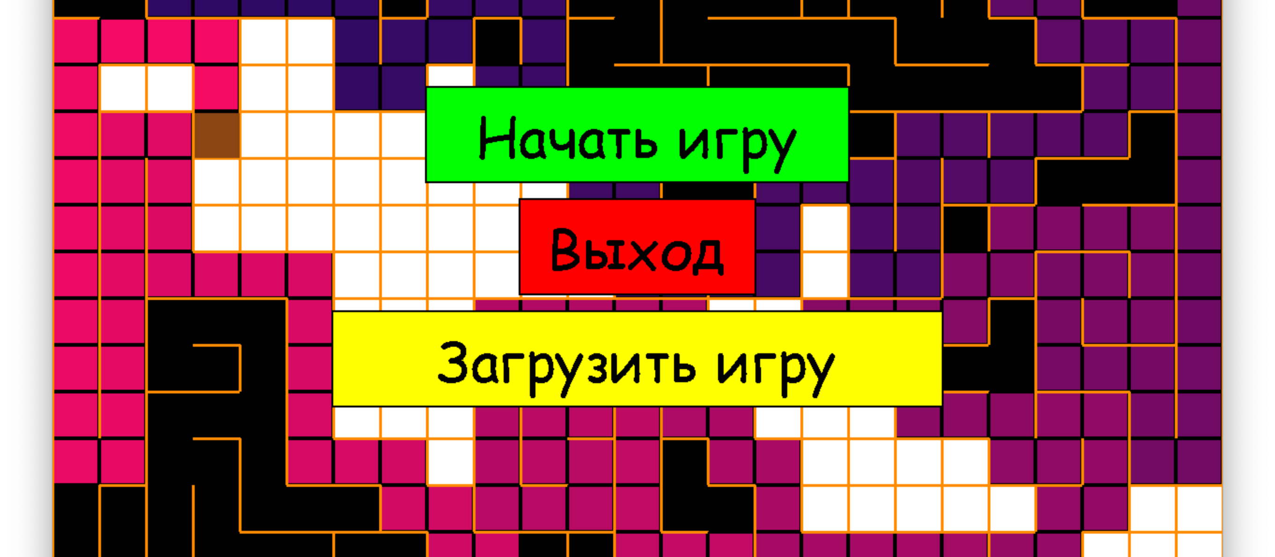
пРОЕКТ pygame ‘лабиринт’
Начальное меню
Дамир мухаметзянов, фазульзянов Амир, Тухбатуллин Амир

Slide 2

Цель проекта
Разработать аналог игры «Лабиринт» с добавлением новых фишек
Научиться работать в команде
Использовать библиотеку PyGame для создании игр

Slide 3
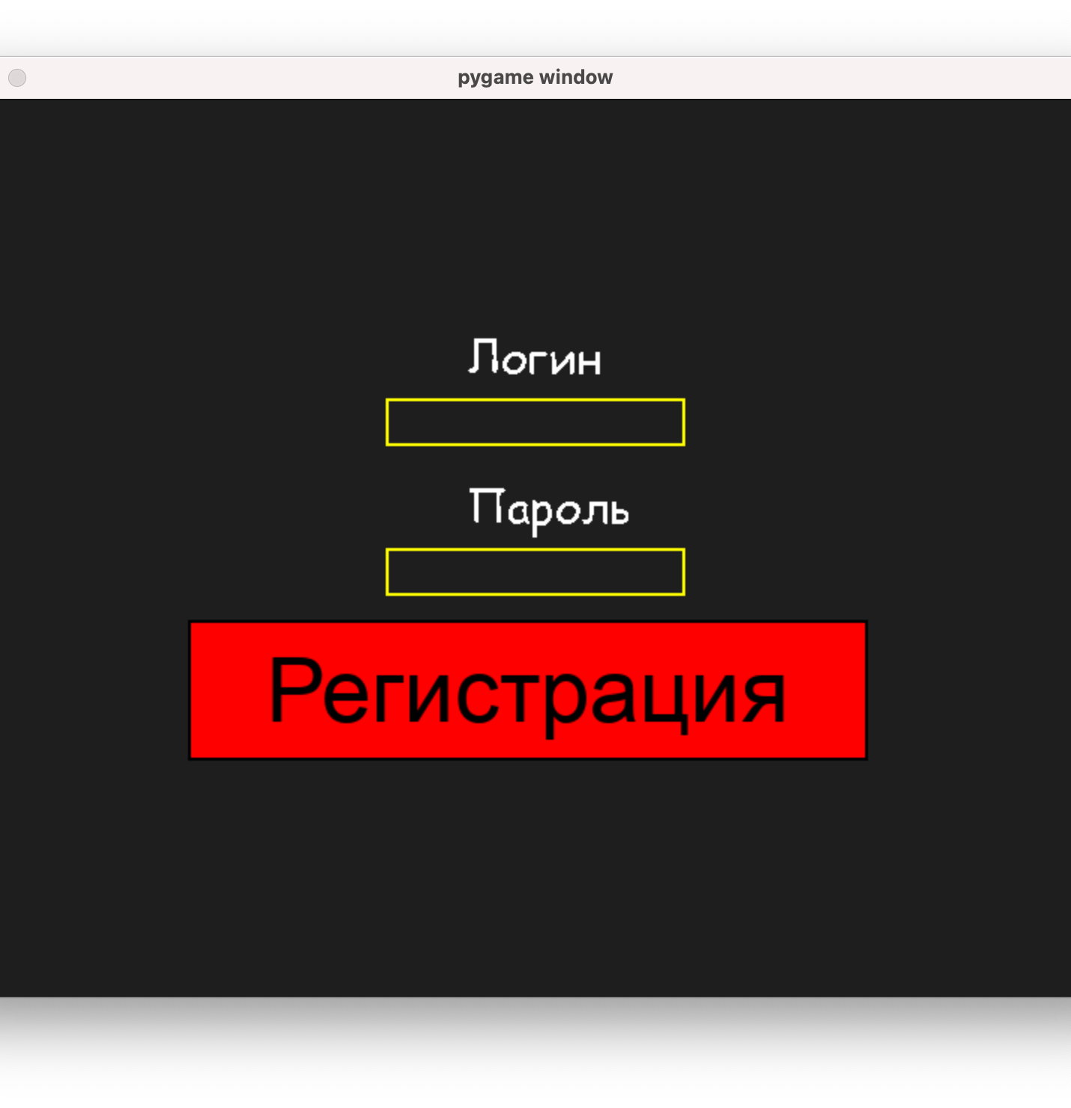
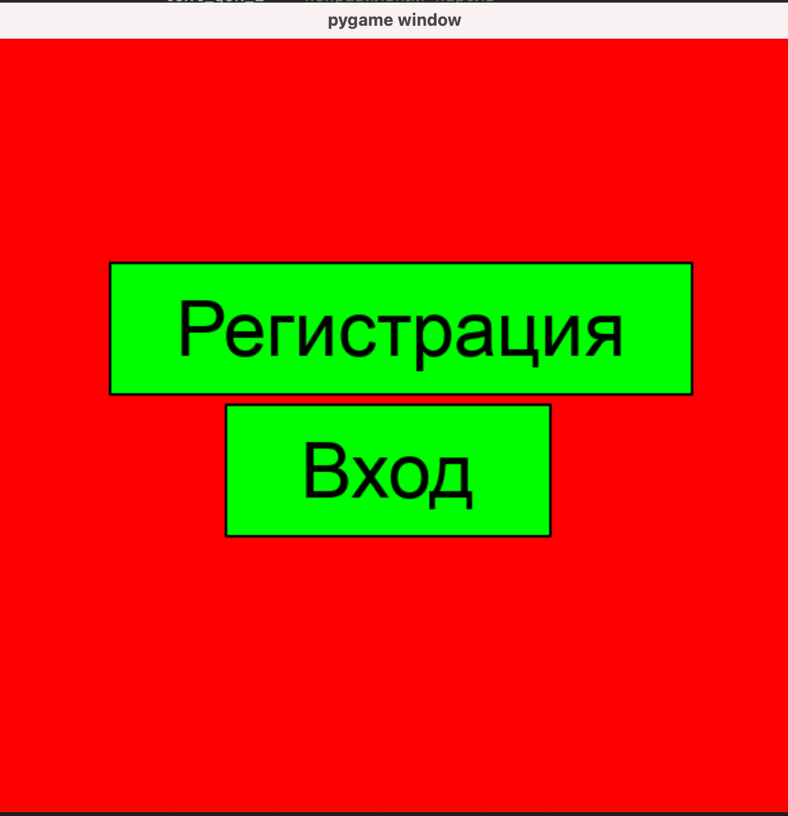
После запуска программы появляется окно регистрации

Slide 4
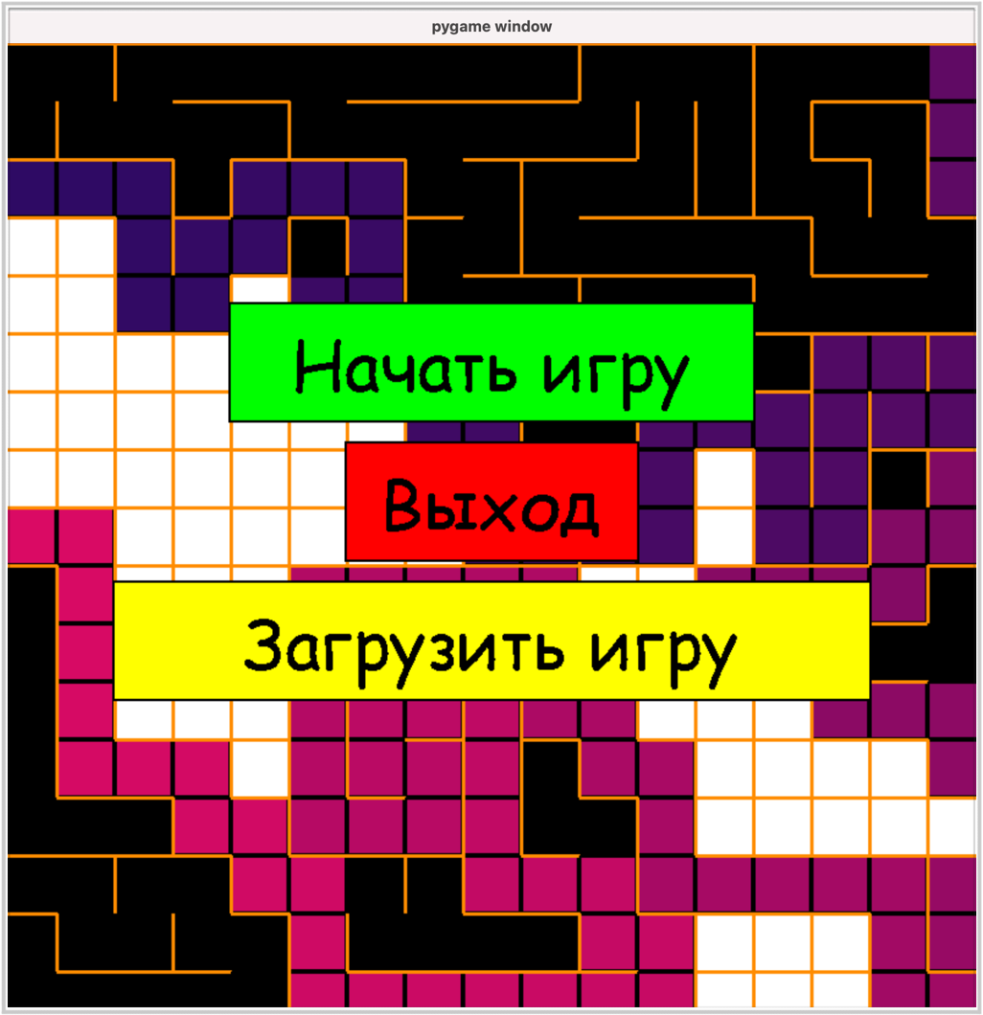
МЕНЮ ИГРЫ
ТРИ КНОПКИ:
- НАЧАТЬ ИГРУ
- ВЫХОД
- ЗАГРУЗИТЬ ИГРУ
НА ФОНЕ ПРОИСХОДИТ ГЕНЕРАЦИЯ КАРТЫ ЛАБИРИНТА

Slide 5
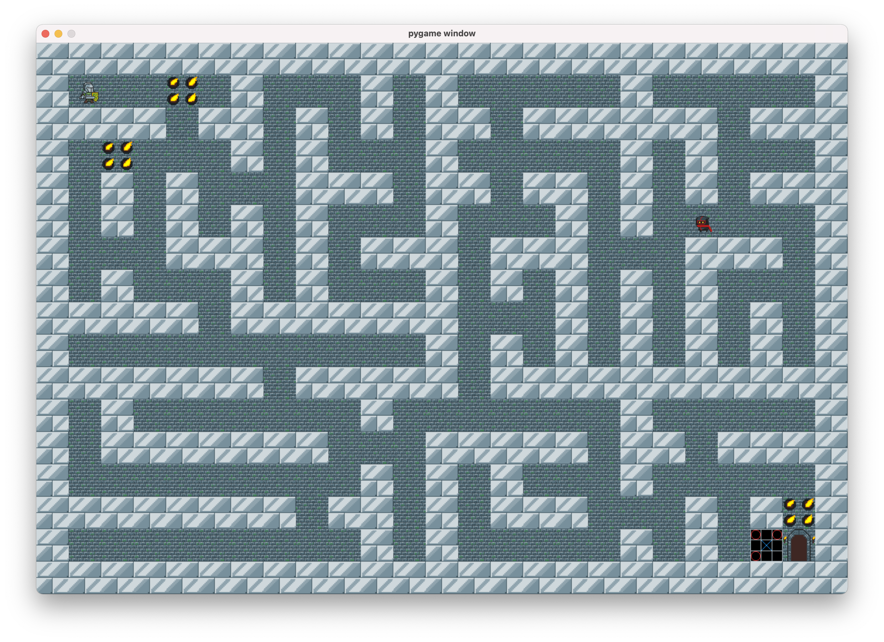
При нажатии на кнопку «Начать игру» создается случайное игровое поле.
Здесь есть ходы, стенки,
игровой персонаж, враг, дверь выхода, мини-игра крестики-нолики
и временно горящие поля

Slide 6
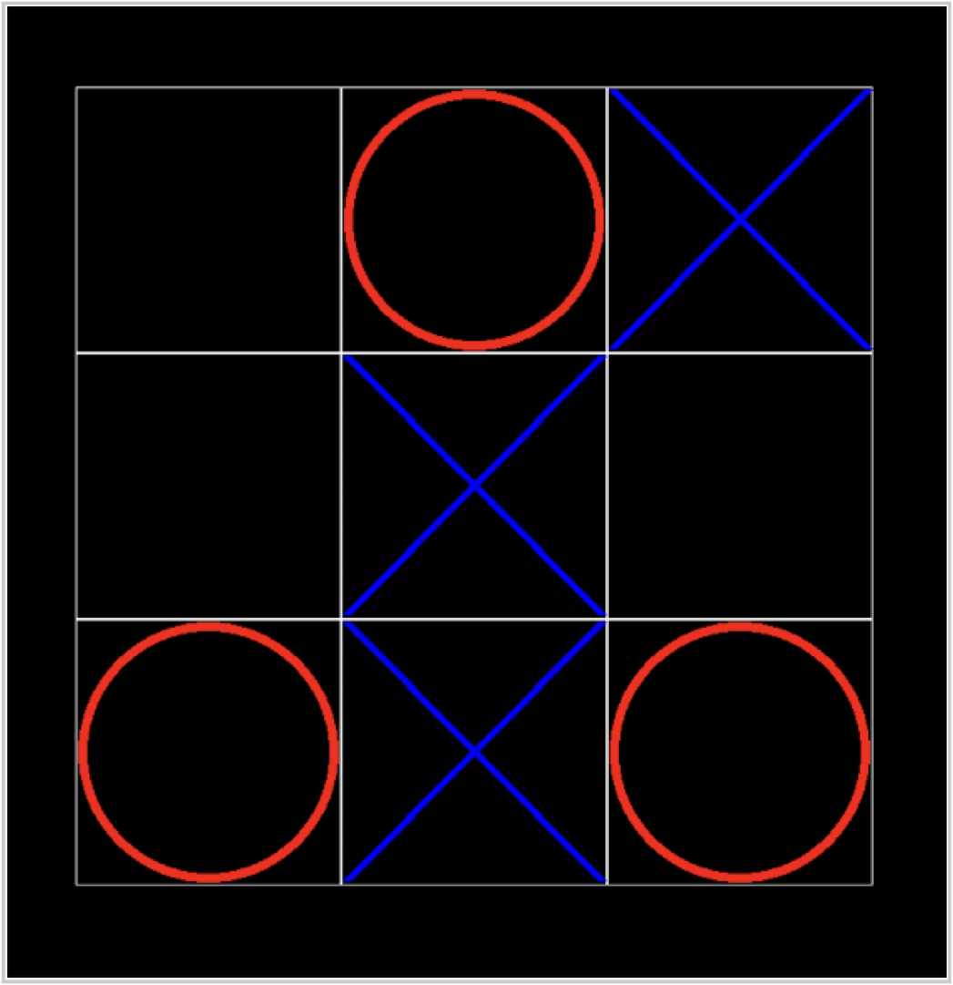
Это мини-игра крестики-нолики. Игрок играет за синий крестик, а робот за синий нолик. Чтобы победить игроку нужно выиграть эту игру

Slide 7
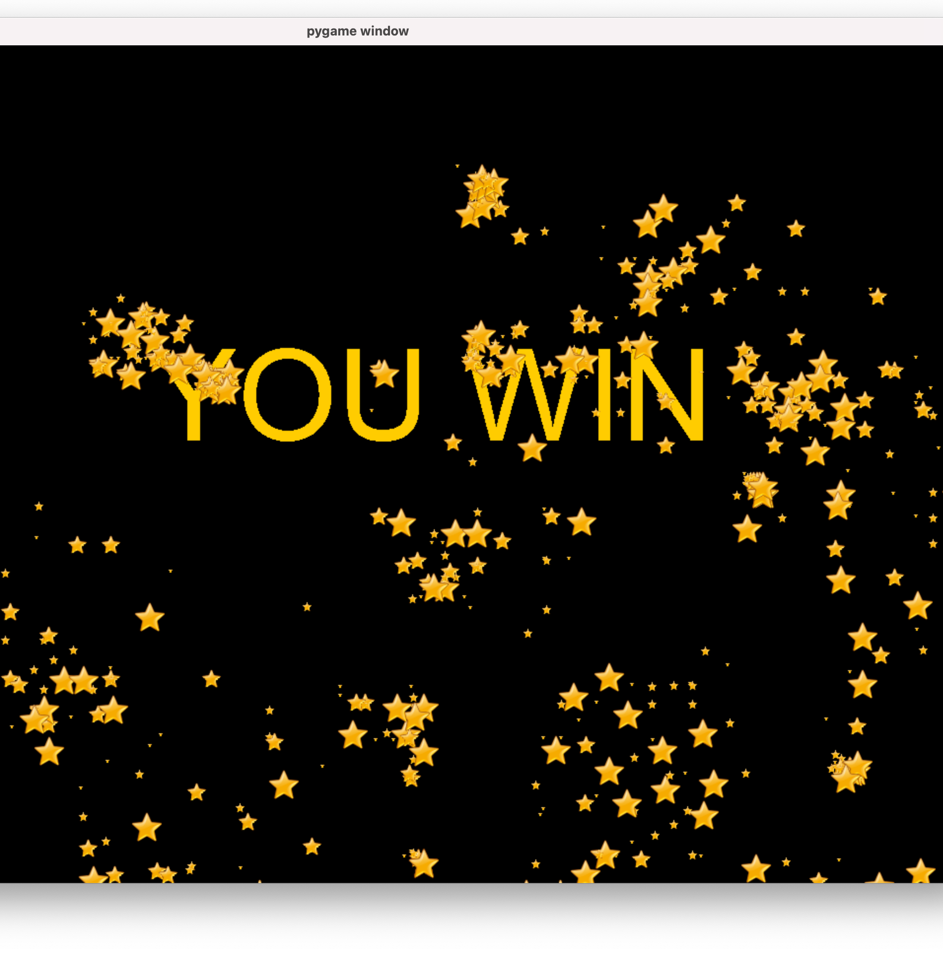
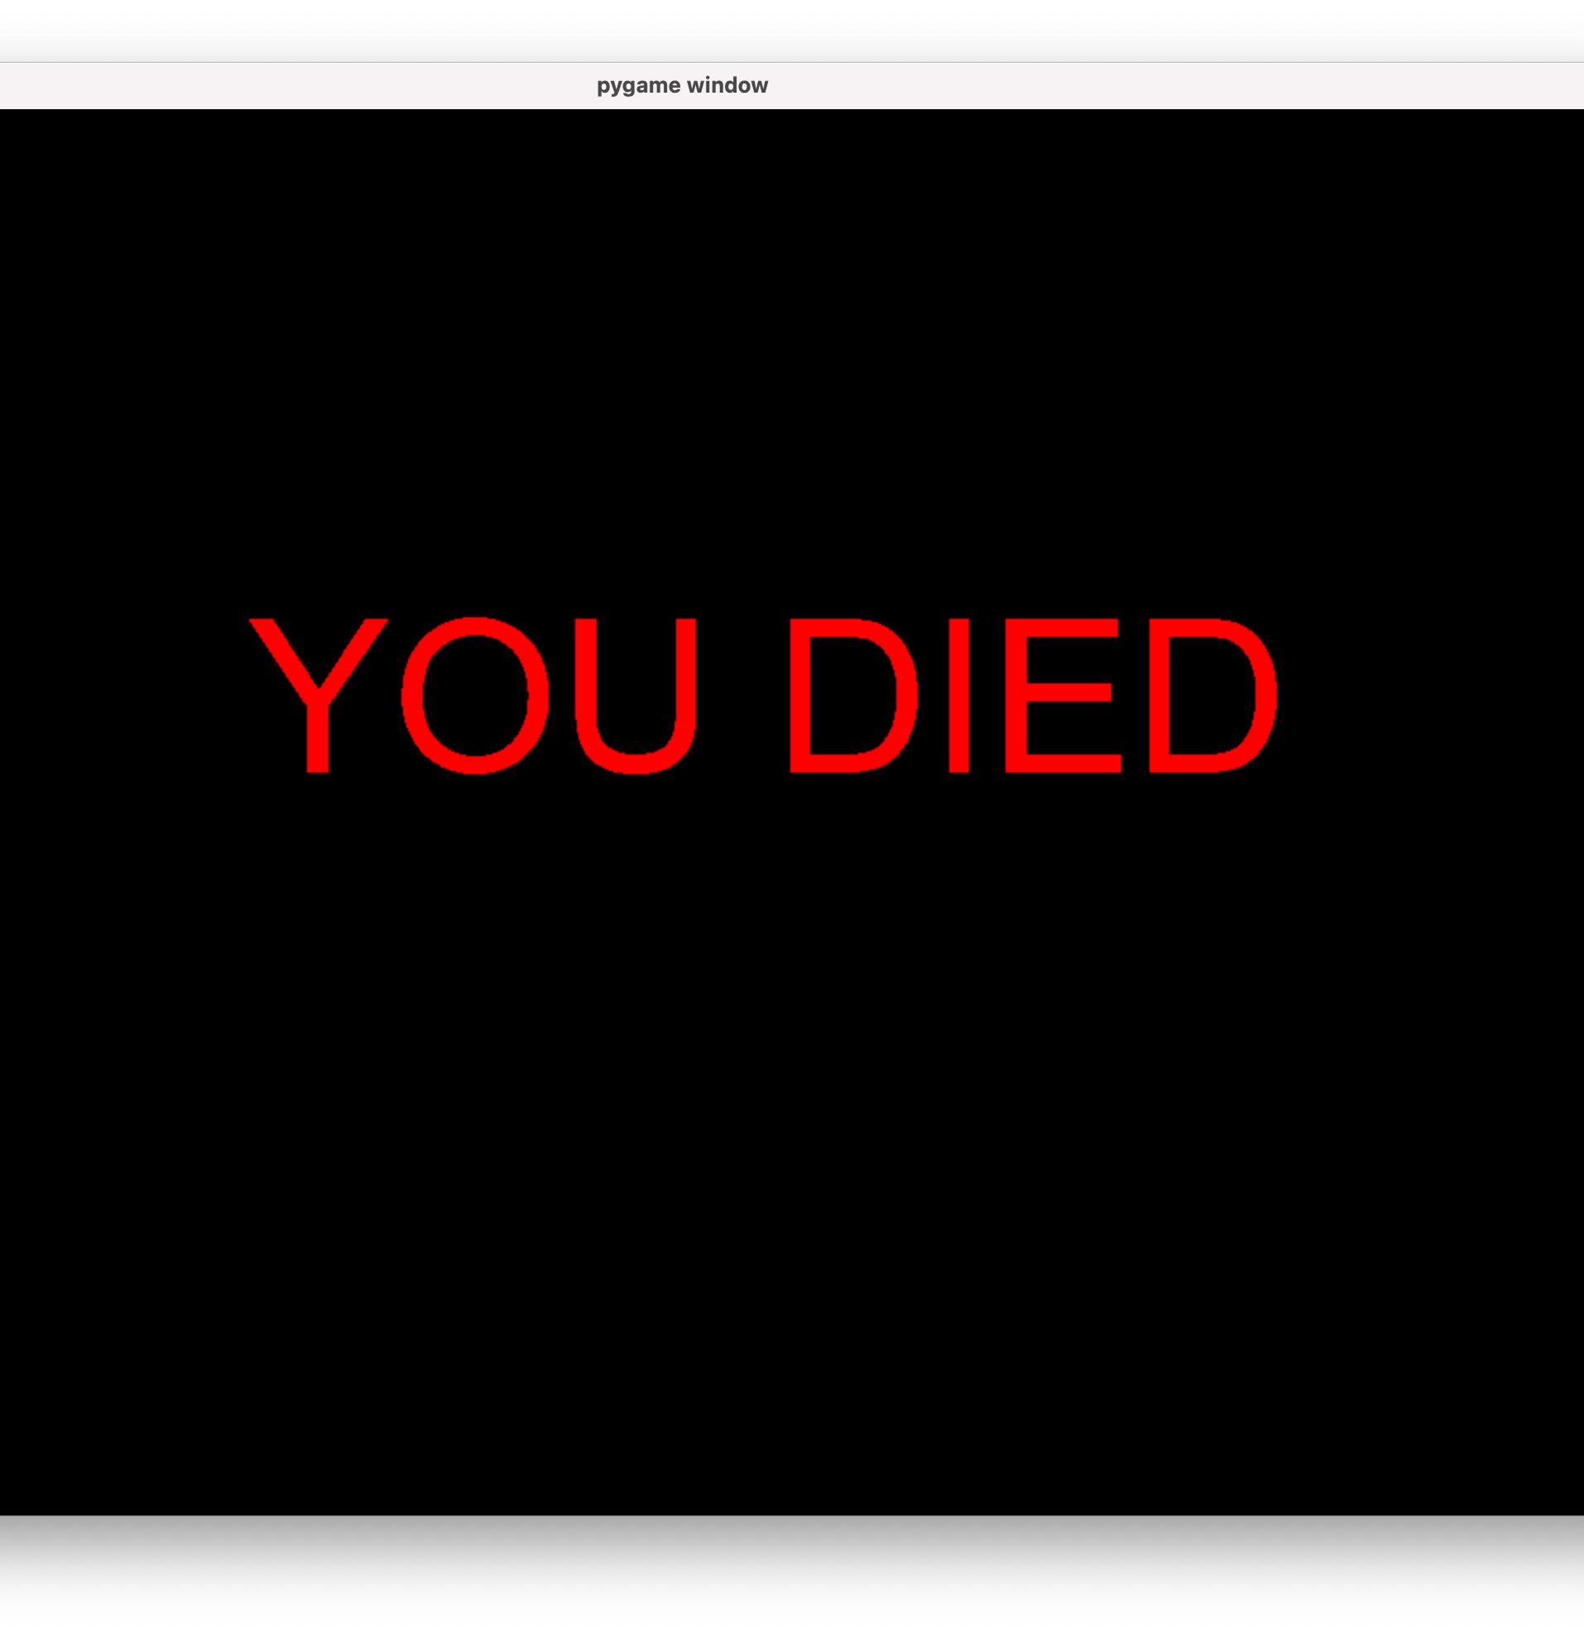
Звездочки на окне выигрыша анимированы.
После 2-3 секунд финального окна игра сама закрывается

